Slide 1

Титульный лист
ПАСПОРТ ОБЪЕКТА
МАОУ – лицей №13 р.п. Краснообск Новосибирская область, Новосибирский район
р.п. Краснообск, 209
Ответственный:
Старший инженер отдела ГПН и ПР УНД Новосибирской области
Майор в/с Носков Александр Артемович
телефон: 8-383-222-45-55; 8-913-713-58-41

Slide 2
Титульный лист
п. 3.
Приложение №23
к распоряжению ГУ МЧС России
по Новосибирской области
от ________2017 №_____
Раздел № 3
ОБЩАЯ ИНФОРМАЦИЯ

Slide 3
Титульный лист
ПАСПОРТ ОБЪЕКТА
МАОУ – лицей №13 р.п. Краснообск Новосибирская область, Новосибирский район
р.п. Краснообск, 209

Slide 4
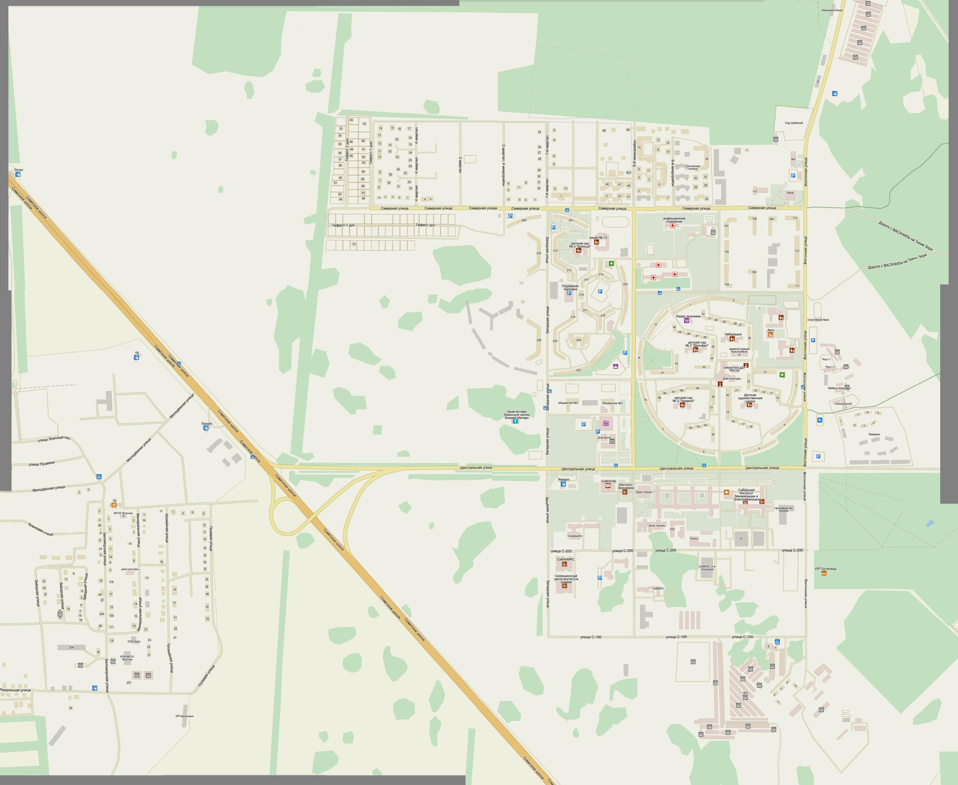
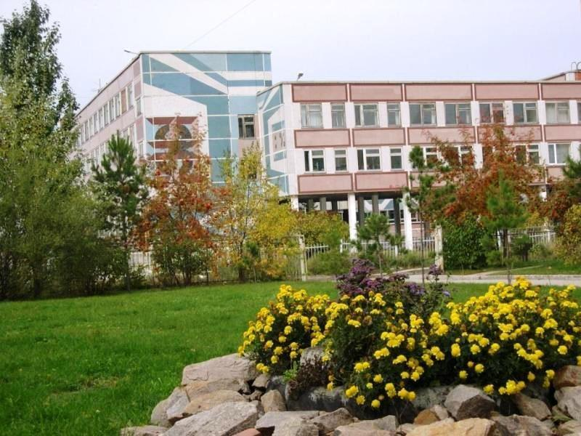
ПАСПОРТ МАОУ – лицей №13 р.п. Краснообск, Новосибирская область, Новосибирский район
р.п. Краснообск, 209
(Общая информация об объекте)
п. 3.1.1.
Общая характеристика населенного пункта:
- количество проживающего населения – 20686 чел.
- количество домов – 358;
-социально – значимых объектов – 8;
- котельных – 1.
МАОУ – лицей №13 р.п.Краснообск
Характеристика здания:
4-х этажное, кирпичное
т. 8-383-348-05-29
ПЧ-37
Гидрант
Объем воды-26 м.куб.
ул. Северная
ПЧ-37
тел. 8-383-348-12-01
ул. Гефест 1 ДНТ
Лицей № 13
Д.сад № 4
ул. 12 я
ЦРБ
316
СМП
-
ул. 11 я
Д.сад № 3
школа № 2
Краснообск пос.
Д.сад № 2
школа № 1
Дом д. творч.
ДК
Гидрант
Объем воды-26 м.куб.
Д.сад № 1
Т
54’92”;82’96”
ул. Центральная
7й микрорайон
Дом ученых
Директор
Лылова Надежда Даниловна
Раб. +7(383)348-05-29
Моб.
ФОТО ЗДАНИЯ МАОУ – лицея №13
р.п. Краснообск
ул. Западная
ул. С-200
ул. Восточная
ОБЩАЯ ИНФОРМАЦИЯ
Год постр-ки | Дата послед. кап. ремонта | Кол-во этажей | Общ.выс. | Размеры геометрич. (стационар) | Общ. площ. компл. | Среднее количество нахождения людей / персонала в здании (чел.) | Количество людей / персонала находящихся в здании круглосуточно | Количество выходов
1991 | нет | 4 | 16 м | 73 х 58 м | 9758 м² | 1300/100 | 0/1 | 7
ул. С-100
Военный городок

Slide 5

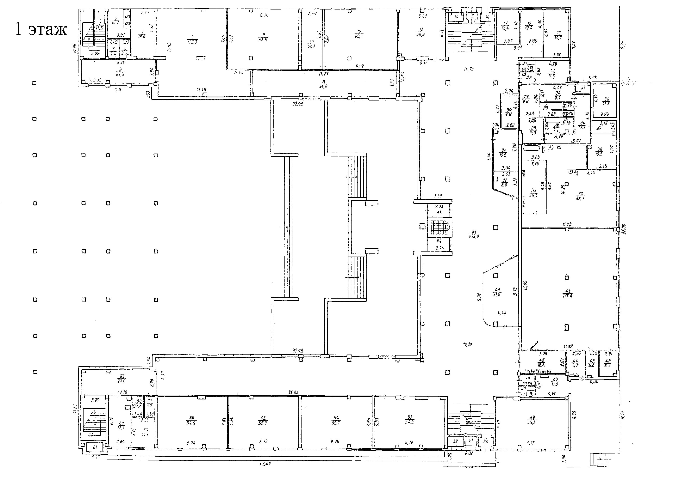
ПАСПОРТ МАОУ ЛИЦЕЙ №13 р.п. Краснообск
(Поэтажный план построек на территории объекта, план 1-го этажа)
Условные обозначения
Огнетушитель
Телефон
Путь эвакуации

Slide 6
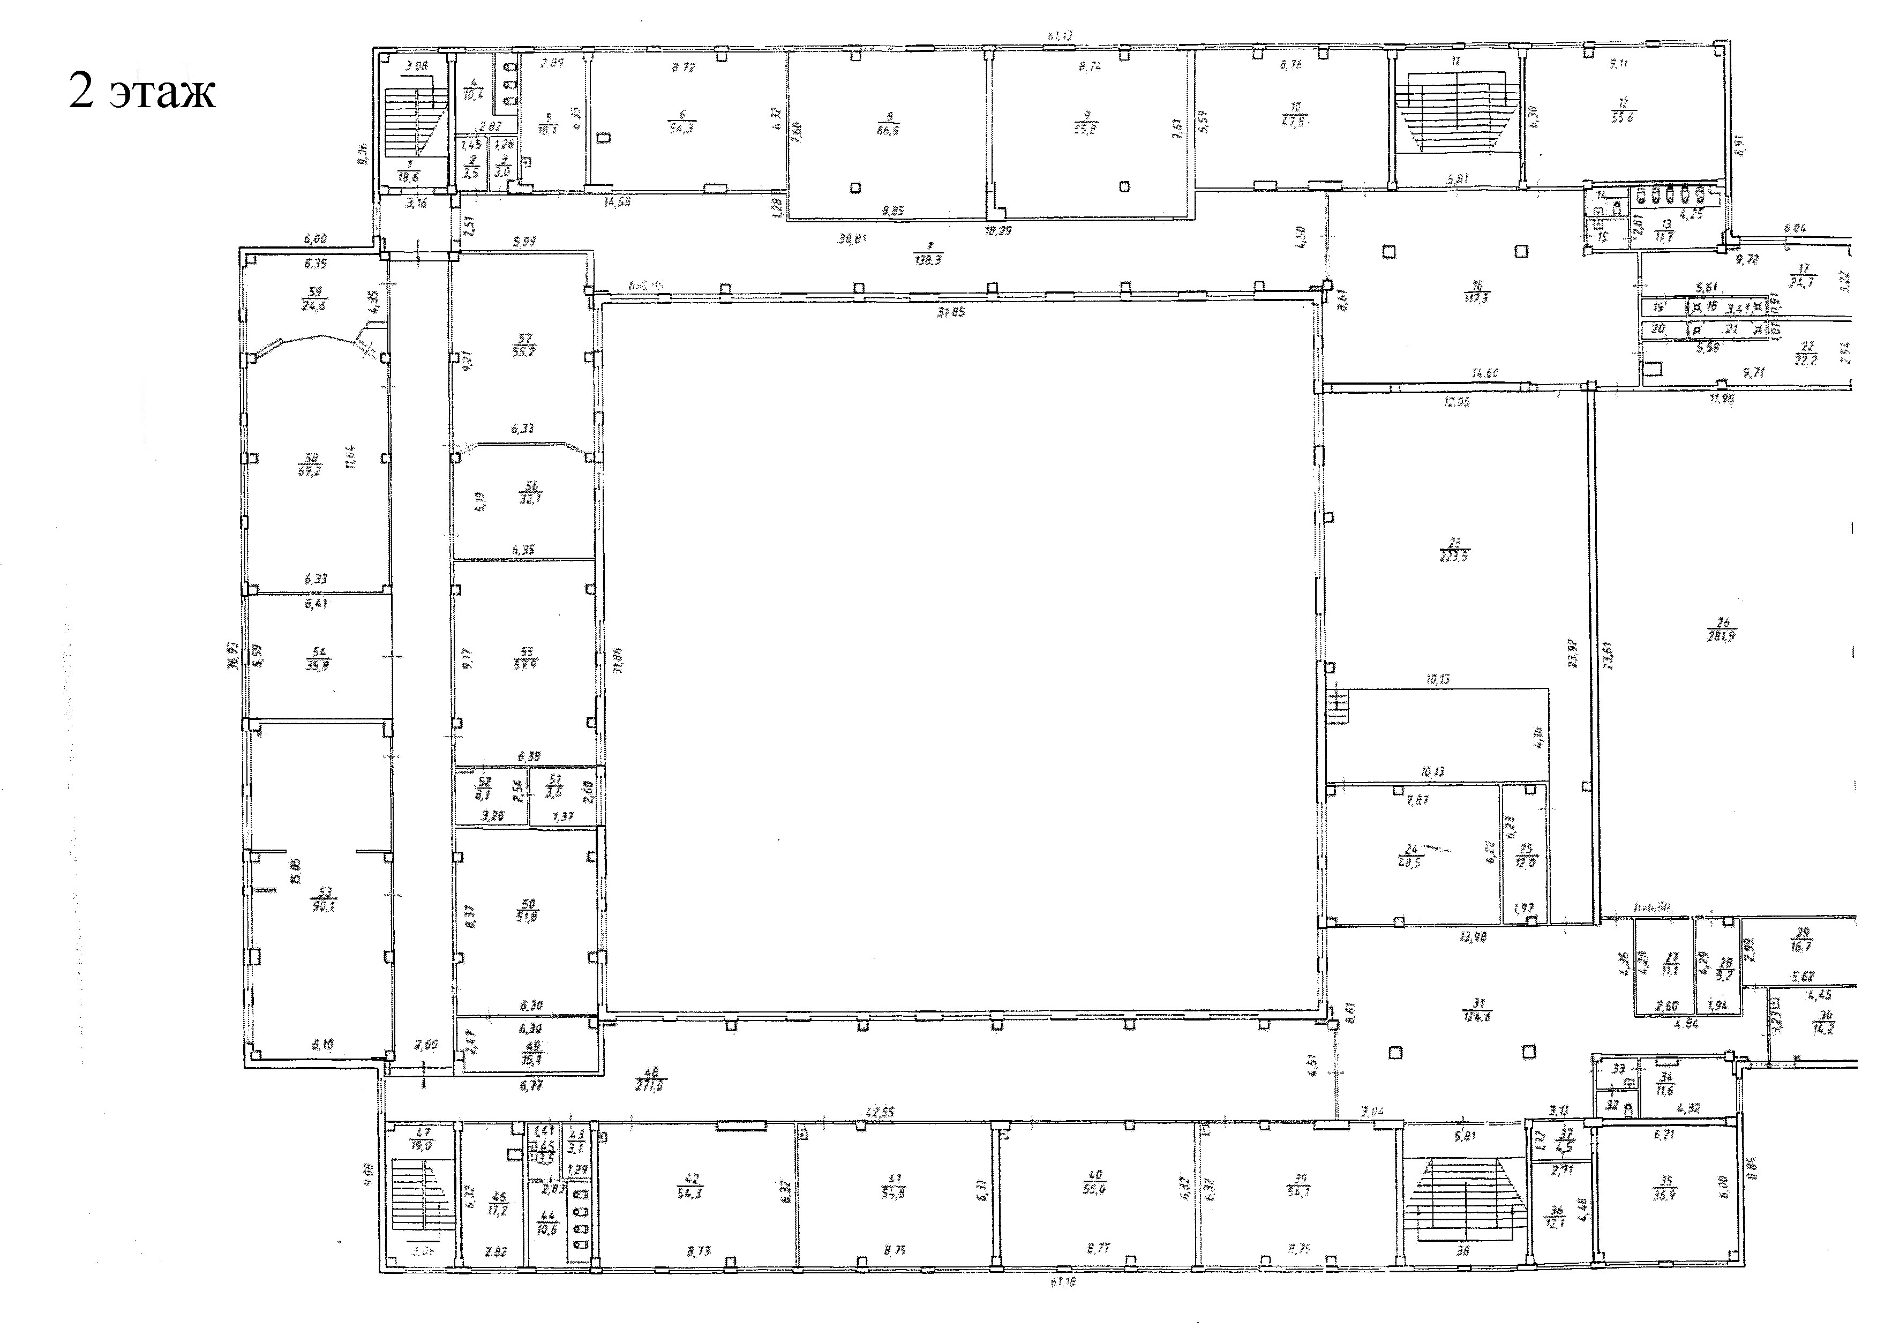
ПАСПОРТ МАОУ ЛИЦЕЙ №13 р.п. Краснообск
(Поэтажный план построек на территории объекта, план 2-го этажа)
Условные обозначения
Огнетушитель
Телефон
Путь эвакуации
лестница

Slide 7
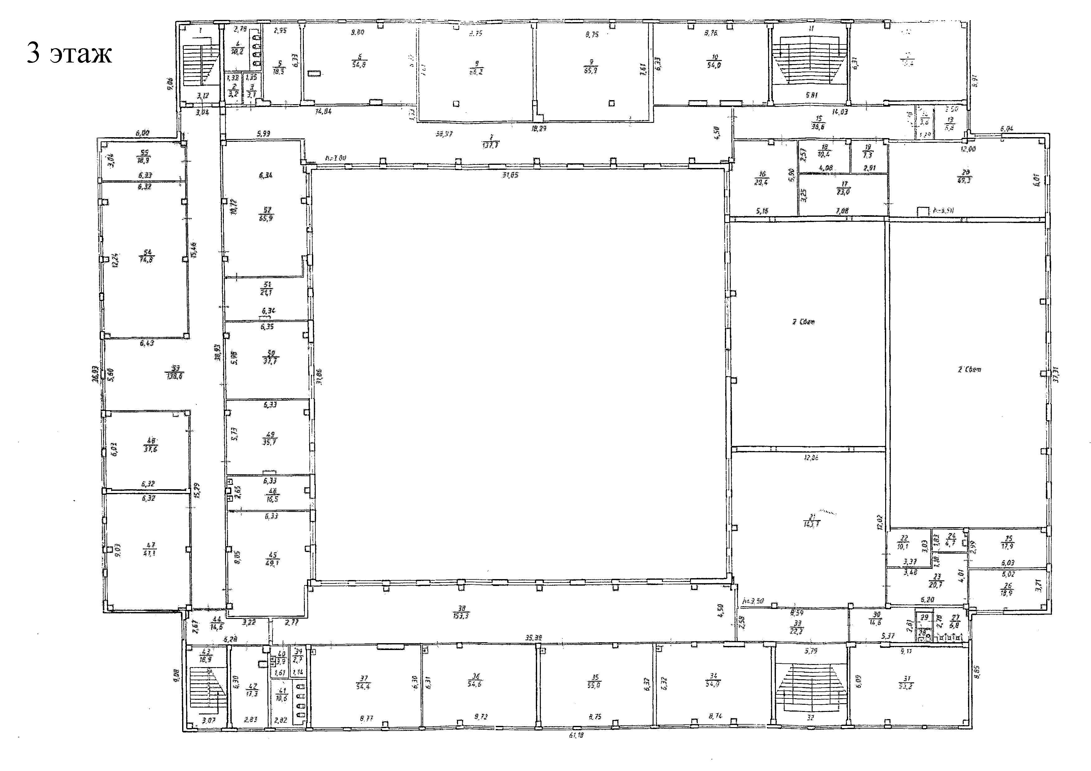
ПАСПОРТ МАОУ ЛИЦЕЙ №13 р.п. Краснообск
(Поэтажный план построек на территории объекта, план 3-го этажа)
Условные обозначения
Огнетушитель
Телефон
Путь эвакуации
лестница

Slide 8
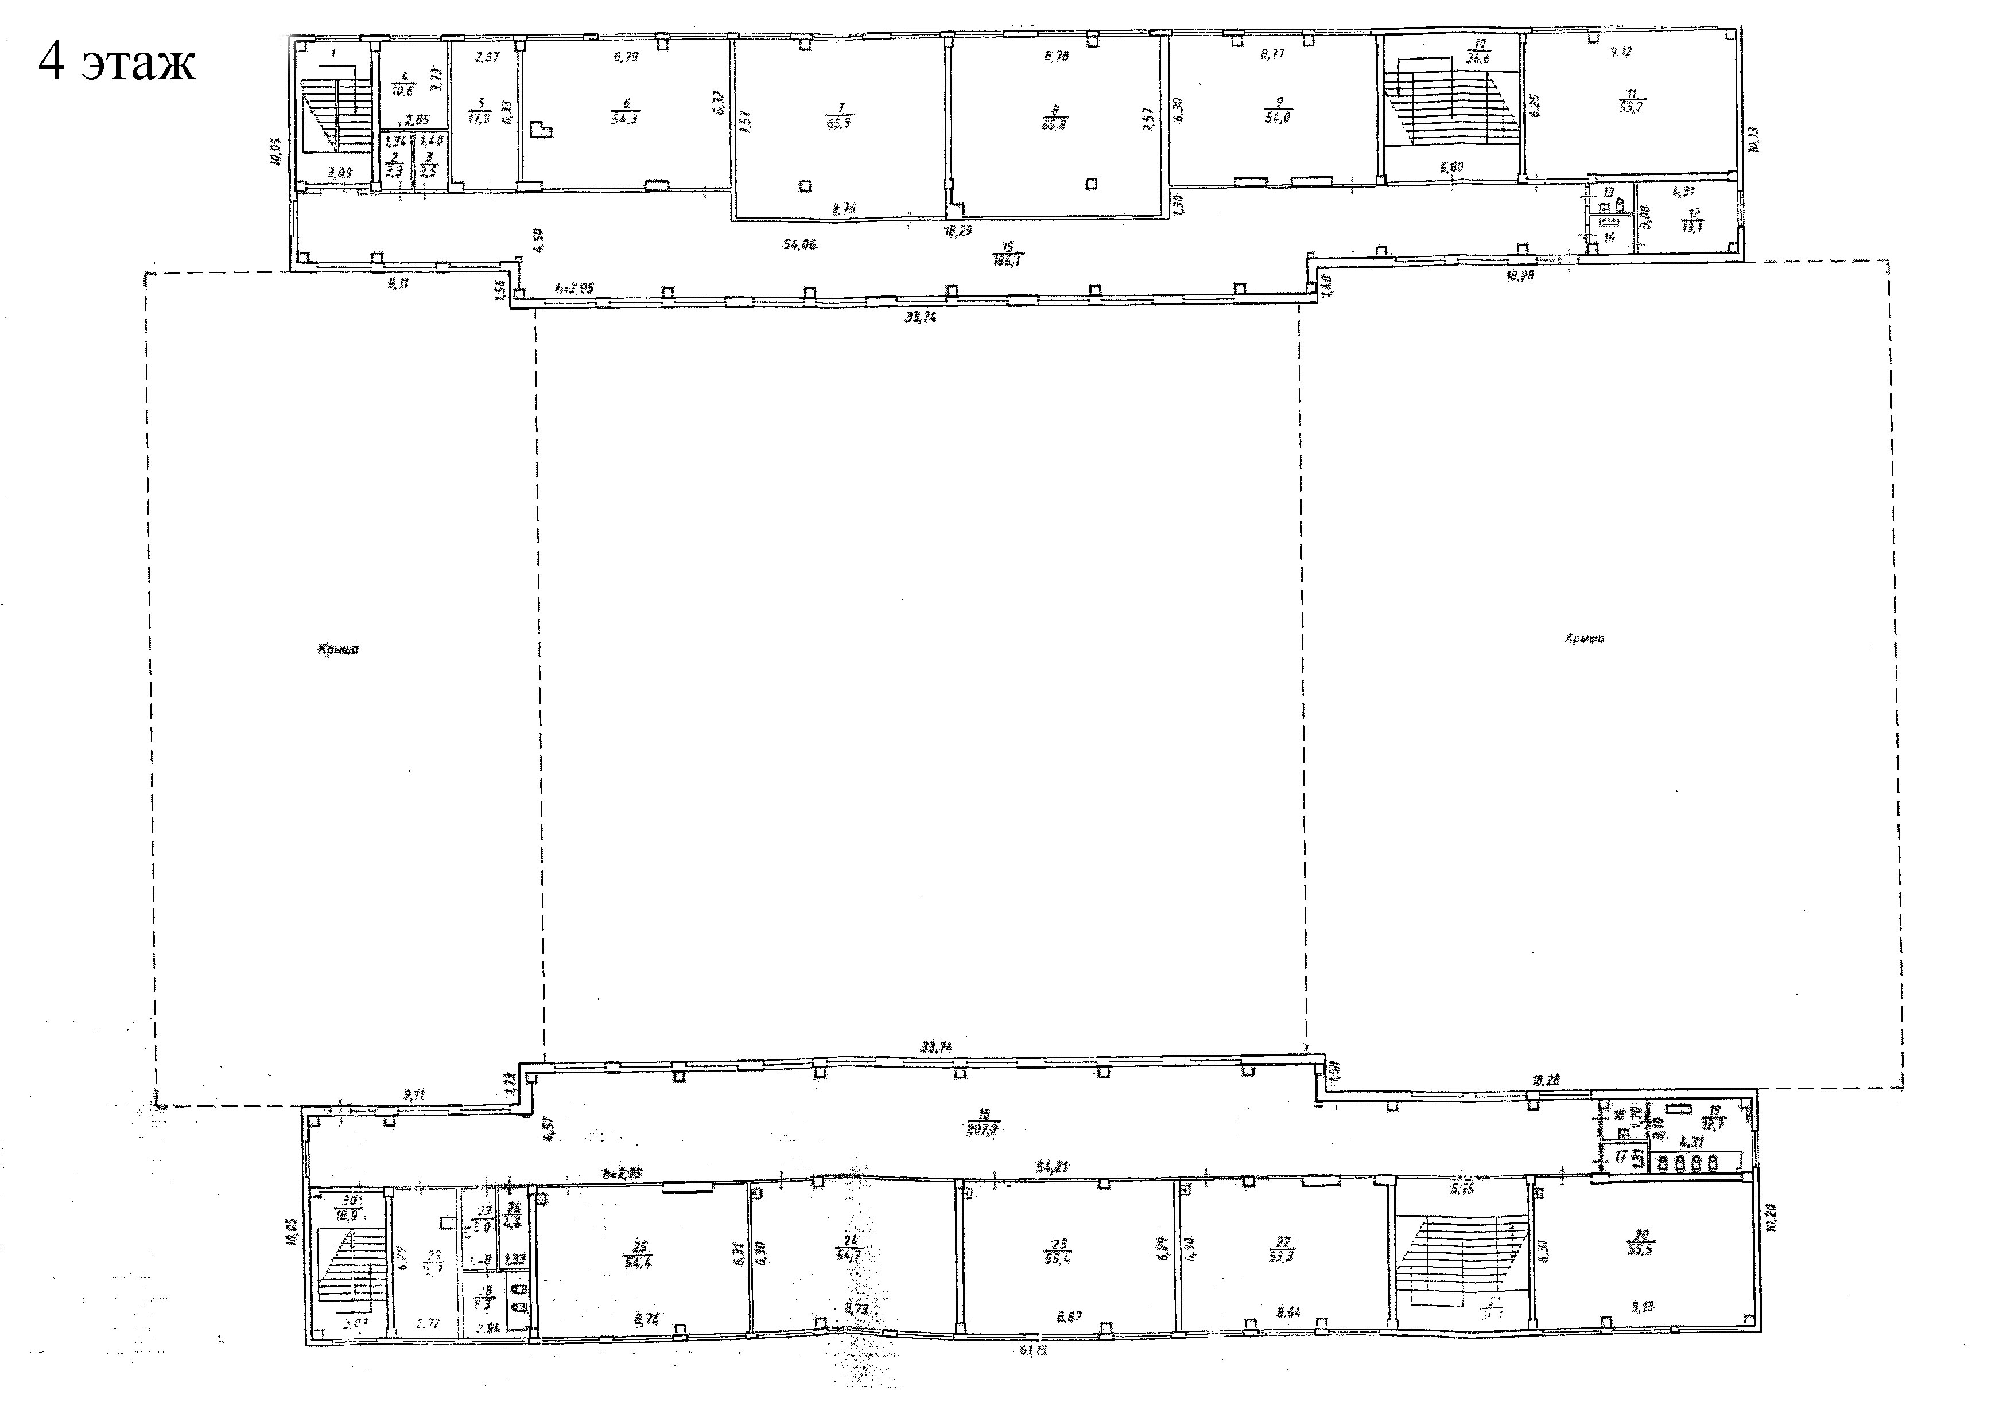
ПАСПОРТ МАОУ ЛИЦЕЙ №13 р.п. Краснообск
(Поэтажный план построек на территории объекта, план 4-го этажа)
Условные обозначения
Огнетушитель
Телефон
Путь эвакуации
лестница

Slide 9

оценка защищенности
ПАСПОРТ МАОУ ЛИЦЕЙ №13 р.п. Краснообск
(Оценка защищенности, исходя из рисков возникновения ЧС)
п. 3.3.
п. 3.4.
№ п.п. | Наименование риска | Показатель риска | Временные показатели риска
Риски возникновения ЧС на транспорте
1 | Риск возникновения ЧС на объектах автомобильного транспорта | Риск отсутствует
2 | Риски возникновения ЧС на объектах железнодорожного транспорта | Риск отсутствует
3 | Риски возникновения ЧС на объектах воздушного транспорта | Риск отсутствует
4 | Риски возникновения ЧС на объектах речного транспорта | Риск отсутствует
5 | Риски возникновения ЧС на объектах морского транспорта | Риск отсутствует
Риски возникновения ЧС техногенного характера
6 | Риски возникновения аварий на химически опасных объектах | Риск отсутствует
7 | Риски возникновения аварий на радиационно опасных объектах | Риск отсутствует
8 | Риски возникновения аварий на биологически опасных объектах | Риск отсутствует
9 | Риски возникновения аварий на ПЖВО | Риск отсутствует
10 | Риски возникновения аварий на электросетях |  | Январь - Декабрь
11 | Риски возникновения аварий на системах газоснабжения | Риск отсутствует
12 | Риски возникновения аварий на системах теплоснабжения |  | Январь-Апрель, Октябрь-Декабрь
13 | Риски возникновения аварий на системах водоснабжения |  | Январь - Декабрь
14 | Риски возникновения аварий на канализационных сетях | Риск отсутствует

Slide 10

ПАСПОРТ МАОУ ЛИЦЕЙ №13 р.п. Краснообск
(Оценка защищенности, исходя из рисков возникновения ЧС)
п. 3.3.
п. 3.4.
№ п.п. | Наименование риска | Показатель риска | Временные показатели риска
Риски возникновения ЧС техногенного характера
15 | Риски возникновения гидродинамических аварий | Риск отсутствует
16 | Риски возникновения техногенных пожаров |  | Январь-Декабрь
17 | Риски возникновения пожаров в лесопарковой зоне | Риск отсутствует
18 | Риски возникновения аварий на магистральных газо-нефте-, продуктопроводах | Риск отсутствует
19 | Риски возникновения аварий на шахтах (на объектах ВГСЧ) | Риск отсутствует
20 | Риски обрушения зданий и сооружений |  | Январь-Декабрь
21 | Риски возникновения аварий на военных ПОО | Риск отсутствует
Риски возникновения ЧС природного характера
23 | Риски наводнения формируемый интенсивными дождями и таянием снега в горах | Риск отсутствует
24 | Риск затопления формируемые другими гидрологическими явлениями (штормовой нагон, подтопление грунтовыми водами и др.) | Риск отсутствует
25 | Риск катастрофического затопления вследствие аварии на ГТС | Риск отсутствует
 | Риски возникновений подтоплений (затоплений) при весеннем половодье | Риск отсутствует
26 | Риски возникновения землетрясений |  | Январь - Декабрь
27 | Риски возникновения природных пожаров | Риск отсутствует
28 | Риски возникновения оползней(селей) | Риск отсутствует
29 | Риски возникновения ЧС в районах Крайнего Севера | Риск отсутствует
30 | Риски возникновения засухи | Риск отсутствует
31 | Риск возникновения дефицита водоснабжения | Риск отсутствует
31 | Риски неблагоприятной ледовой обстановки и выхода людей на водные объекты | Риск отсутствует
32 | Риски возникновения обвалов в пещерах | Риск отсутствует
Риски возникновения ЧС биолого-социального характера
33 | Риск возникновения инфекционной заболеваемости людей (отравления, эпидемий) |  | Январь - Декабрь
34 | Риск возникновения инфекционной заболеваемости с/х животных (эпизоотий, эпифитотий) | Риск отсутствует
Повышенный риск - 10⁻³

Slide 11
Титульный лист
п. 6.
Раздел № 6
ДЕКЛАРАЦИЯ ПОЖАРНОЙ БЕЗОПАСНОСТИ

Slide 12
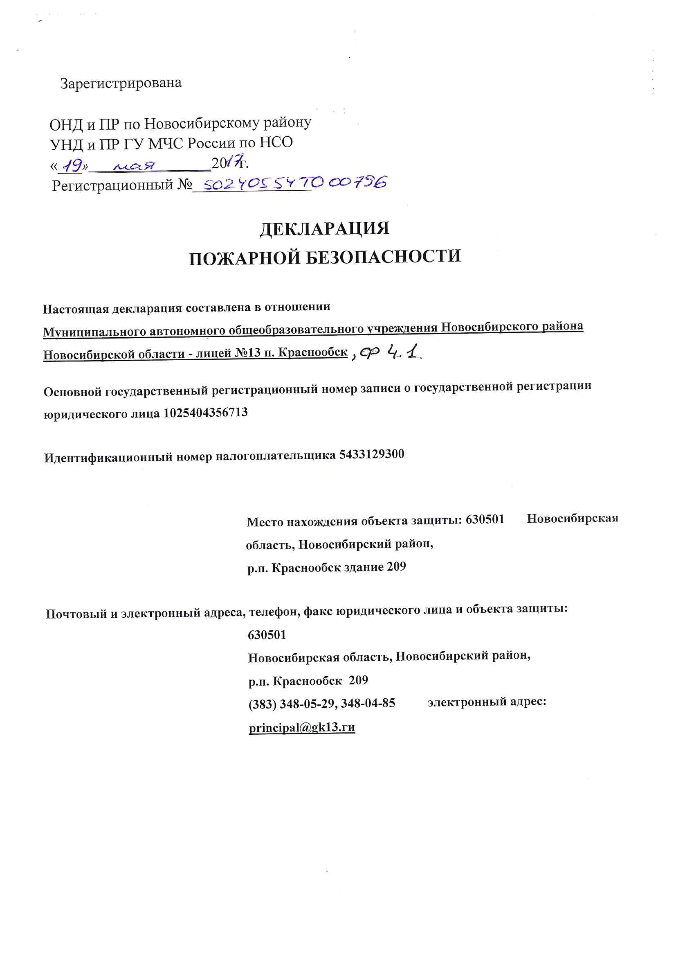
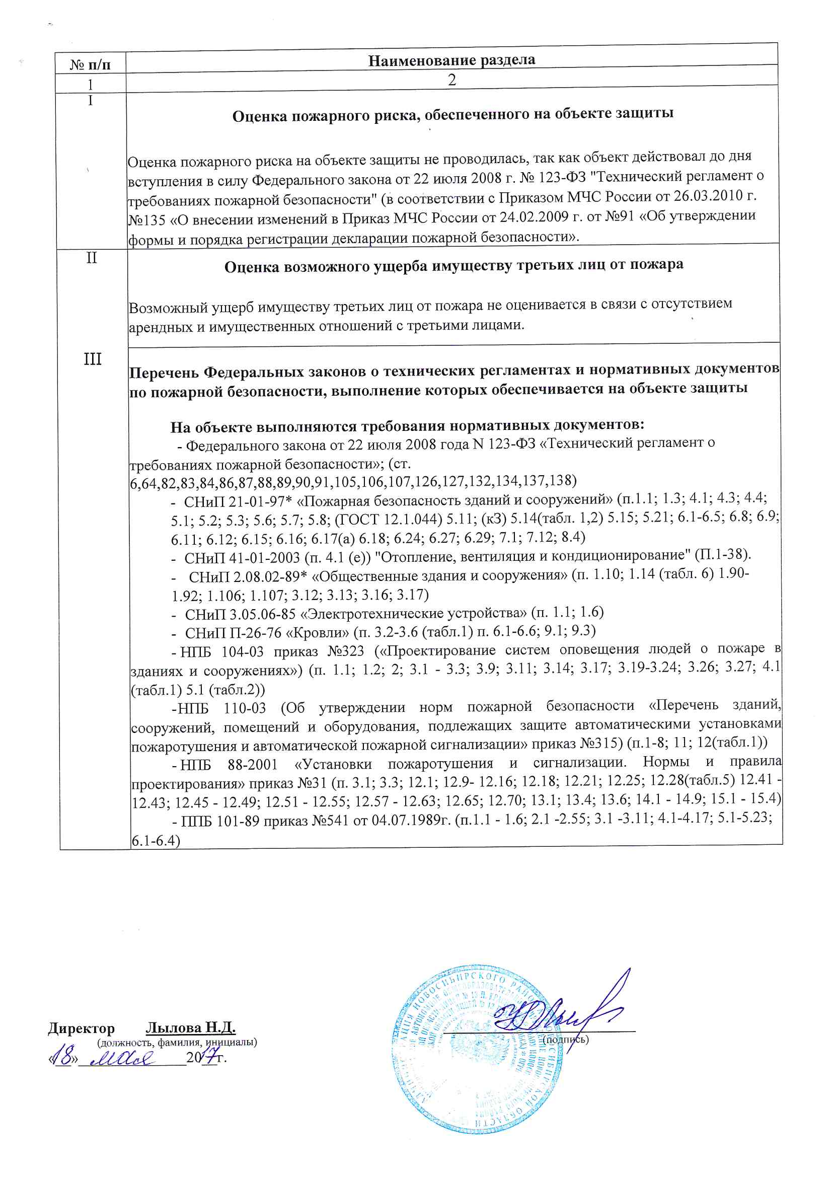
ПАСПОРТ МАОУ ЛИЦЕЙ №13 р.п. Краснообск
(декларация пожарной безопасности)

Slide 13
Заместитель начальника Управления-
начальник ОДиАП УНДиПР
ГУ МЧС России по Новосибирской области
полковник внутренней службы
А.С. Покидов

